Slide 1




助力高质量发展
2025年年度总结及
2026年年度规划汇报
汇报人：李嵩
Copyright©艾大力科技（杭州）有限公司

Slide 2





CONTENTS
01 项目总览
02 重点项目
关键指标与整体回顾
项目成果与价值体现
03 项目复盘
04 下年规划
深度解析与经验沉淀
问题分析与解决方案
Notes:
本次汇报将分为七个部分，首先是年度总览，回顾关键指标；其次是核心业绩，展示项目成果；接着是项目复盘，总结经验教训；然后是挑战与对策分析；之后是团队建设和个人成长的分享；最后是对下一年度的规划展望。

Slide 3

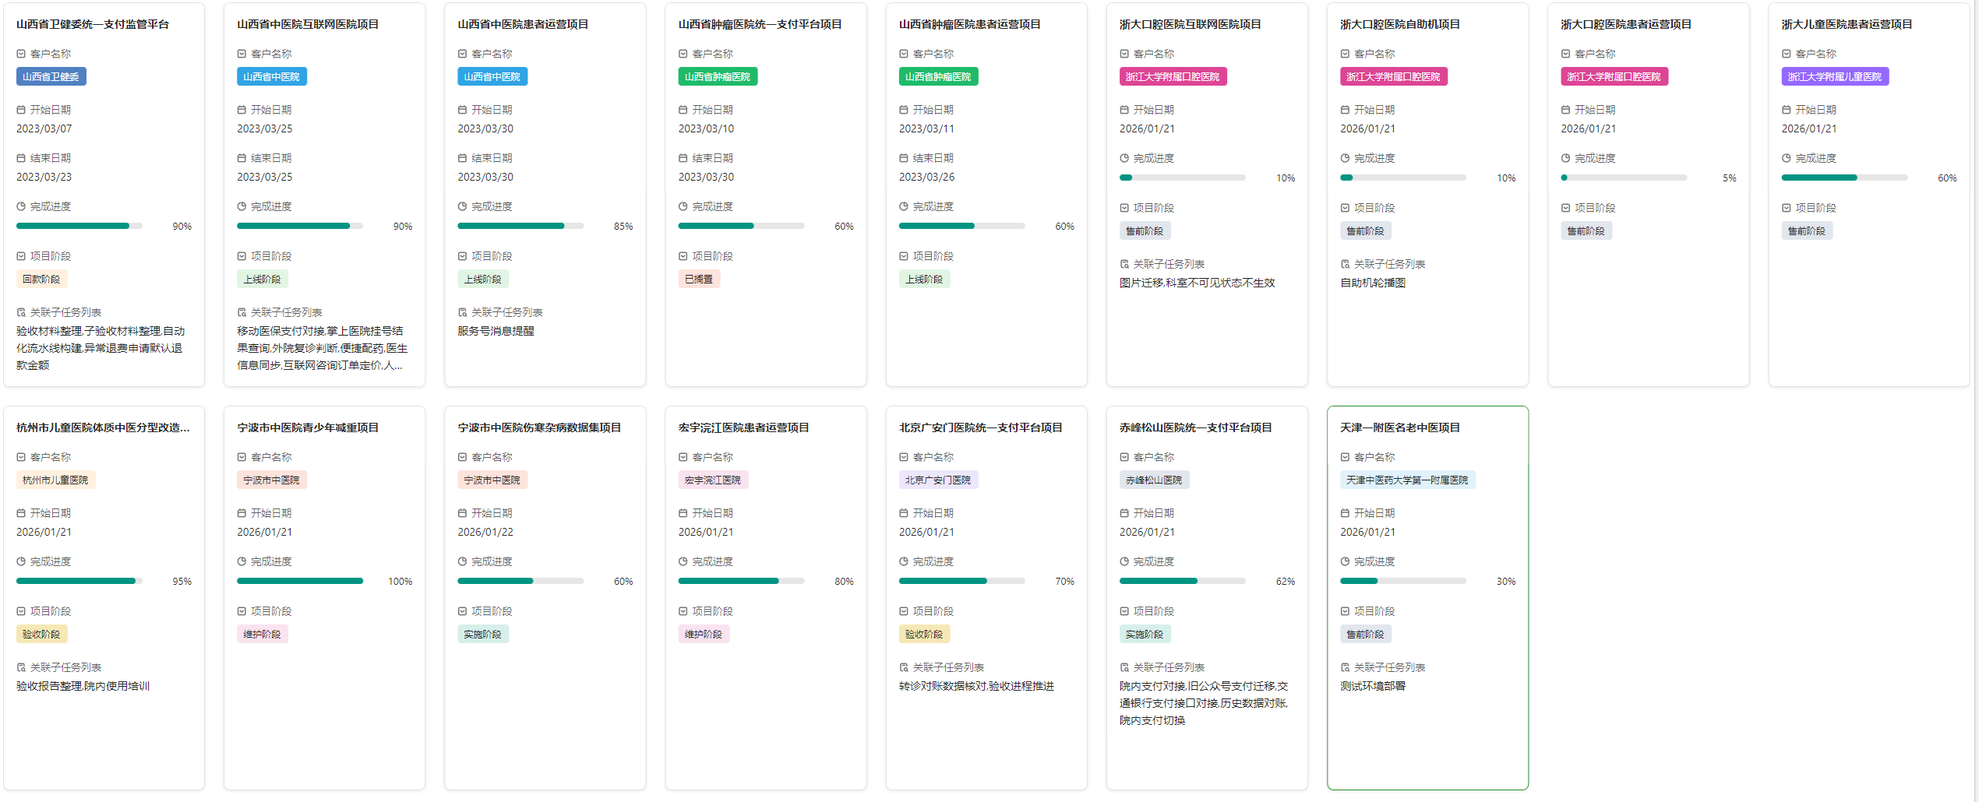
项目总览-项目看板
Notes:
首先我们进入第一部分，年度总览。在过去的一年里，我们团队始终围绕核心战略，不仅高效地完成了各项项目交付，更在系统稳定性和数据安全方面取得了优异的成绩，所有关键业务指标均已全面达成。

Slide 4
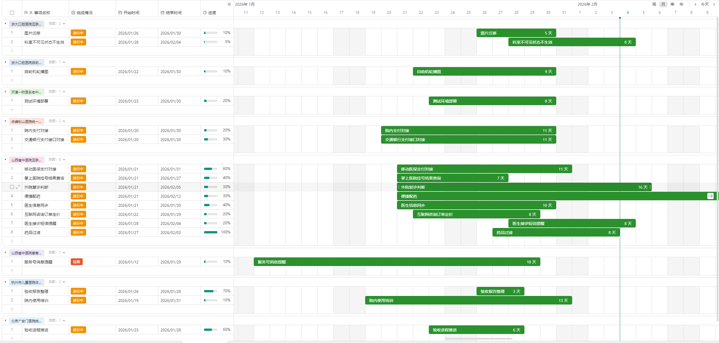
项目总览-需求甘特图
Notes:
首先我们进入第一部分，年度总览。在过去的一年里，我们团队始终围绕核心战略，不仅高效地完成了各项项目交付，更在系统稳定性和数据安全方面取得了优异的成绩，所有关键业务指标均已全面达成。

Slide 5
项目总览-项目分布
Notes:
从项目类型分布来看，现有系统升级占比最高，达到40%，这表明我们持续投入以提升现有系统的性能和用户体验。新建系统开发占35%，是我们业务创新的主要方向。同时，我们也高度重视数据安全与合规，以及流程的优化与集成，分别占比15%和10%。这种分布体现了我们在创新与优化之间的平衡。

Slide 6
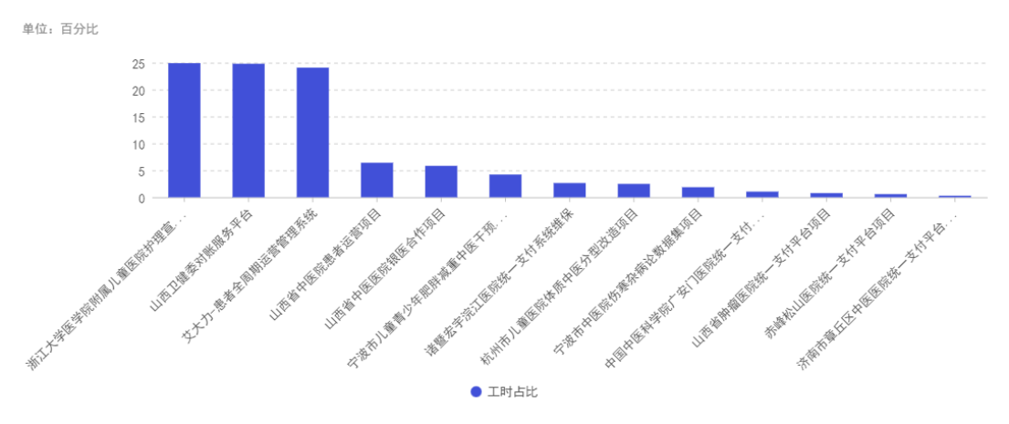
项目总览-工时占比
Notes:
从项目类型分布来看，现有系统升级占比最高，达到40%，这表明我们持续投入以提升现有系统的性能和用户体验。新建系统开发占35%，是我们业务创新的主要方向。同时，我们也高度重视数据安全与合规，以及流程的优化与集成，分别占比15%和10%。这种分布体现了我们在创新与优化之间的平衡。

Slide 7

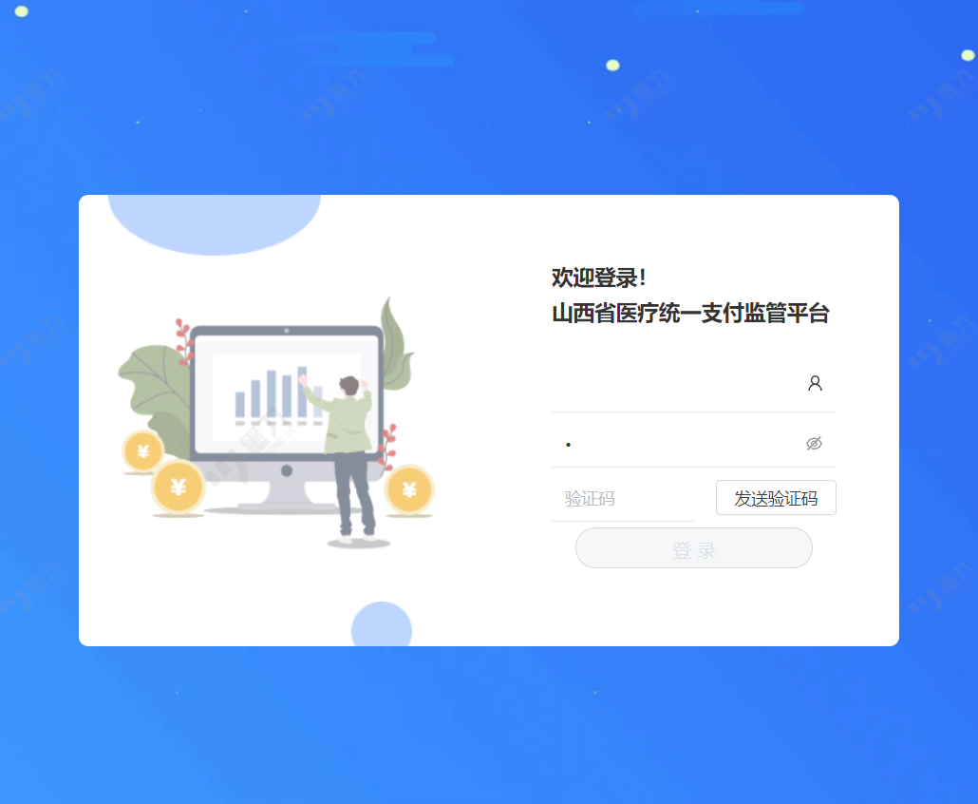



重点项目：国内首家省级统一支付监管平台
政策前瞻性
山西省医疗统一支付监管平台严格对标国家及地方医疗健康政策要求，构建覆盖支付全流程、多维度的综合监管体系，兼具前瞻性设计与创新适配能力，精准契合行业发展趋势，为山西医疗支付规范安全、提质增效筑牢坚实支撑。
项目挑战性
本项目不仅周期跨度长、需历经多阶段稳步推进，更涉及医疗机构、银行、第三方机构等多部门协同联动，跨单位协调、流程衔接与标准统一等多重难题交织，整体推进极具挑战性。
业务复杂性
作为国内首家聚焦医疗统一支付监管的创新实践平台，需针对山西医疗支付场景特点反复开展多轮论证，持续优化调整核心监管指标与运行参数，覆盖多维度需求适配、跨系统数据协同等复杂课题，整体建设与落地过程极具复杂性。
技术先进性
平台深度融合前沿网络存储技术与数据安全防护体系，集成加密传输、分级存储等先进功能，构建安全可靠、高效稳定的技术支撑底座，其技术架构与应用能力兼具先进性与实用性，为医疗支付监管提供强力技术赋能。
Notes:
从项目类型分布来看，现有系统升级占比最高，达到40%，这表明我们持续投入以提升现有系统的性能和用户体验。新建系统开发占35%，是我们业务创新的主要方向。同时，我们也高度重视数据安全与合规，以及流程的优化与集成，分别占比15%和10%。这种分布体现了我们在创新与优化之间的平衡。

Slide 8



重点项目：山西省中医院互联网医院
项目核心目标
打造山西省首家能开具中医处方的互联网医院
中医处方
移动医保
药品快递
价值与意义
不仅极大改善了患者的就医体验，减少了焦虑感，同时有效释放了医护人员的生产力，使其能更专注于核心诊疗工作。
Notes:
其中，智慧门诊系统的上线是我们的一大亮点。该项目的目标是将患者平均等待时间缩短30%。实际运行后，患者候诊时间从60分钟大幅降至35分钟，超额完成目标。同时，医生工作效率提升了25%，系统稳定运行率高达99.9%。这不仅极大提升了患者的就医体验，也有效释放了医护人员的生产力。

Slide 9


项目复盘：深度解析与经验沉淀
复盘成功与失败项目，萃取关键经验，为未来项目管理提供宝贵借鉴。
成功经验萃取
标准化实施路径，提高项目实施效率
失败教训反思
协调各相关方协同推进，重点攻克项目卡点
Notes:
第三部分是项目复盘。我们坚信，无论是成功的经验还是失败的教训，都是团队宝贵的财富。通过对本年度项目进行深度复盘，我们旨在萃取关键经验，为未来的项目管理提供有力的借鉴和指导。

Slide 10
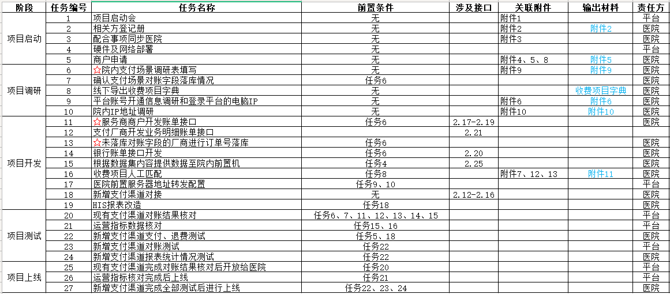
标准实施路径-卫健监管支付项目
Notes:
从成功项目中，我们提炼出四条核心经验：首先，早期充分的需求调研和干系人沟通是项目成功的基石；其次，敏捷开发模式的引入显著提升了我们的响应速度和交付灵活性；第三，跨部门协作机制的建立有效打破了信息壁垒；最后，持续的风险识别与管理为项目保驾护航。这些经验将指导我们未来的工作。

Slide 11
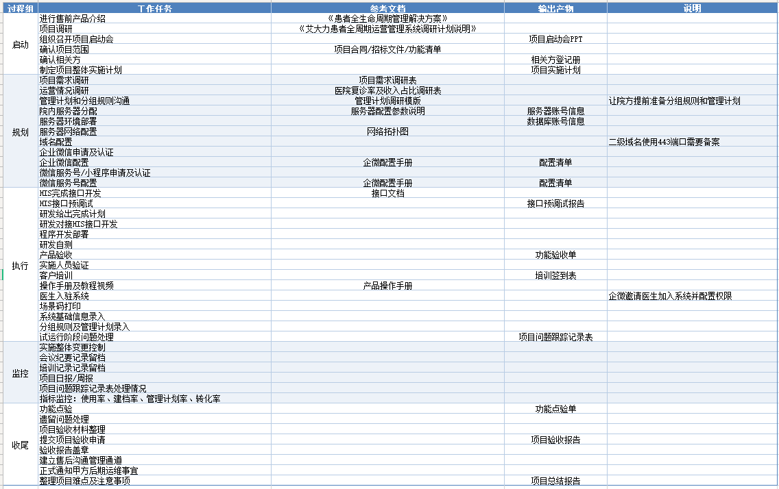
标准实施路径-患者运营项目
Notes:
从成功项目中，我们提炼出四条核心经验：首先，早期充分的需求调研和干系人沟通是项目成功的基石；其次，敏捷开发模式的引入显著提升了我们的响应速度和交付灵活性；第三，跨部门协作机制的建立有效打破了信息壁垒；最后，持续的风险识别与管理为项目保驾护航。这些经验将指导我们未来的工作。

Slide 12





下年规划
售前能力：提升售前介绍能力
独立给科主任及以下级别进行售前
渠道能力：代理商对接
掌握代理商沟通技巧，提高沟通能力
AI工具：熟练使用AI工具
通过AI工具提升工作效率
标准路径：实践中完善实施路径
完善标准化实施路径，提升项目实施效率
Notes:
在团队能力提升方面，我们组织了12场技术与管理内部分享会，支持5名成员获得了PMP、CISSP等专业认证，并推动了2名成员进行跨项目轮岗。同时，我们建立了新员工导师制度，有效提升了新人的融入速度和成长效率。这些举措全方位地促进了团队整体能力的提升。

Slide 13

感谢聆听
感谢领导的信任与支持，感谢团队的辛勤付出与协作，感谢各部门的鼎力配合！
Notes:
我的汇报到此结束。再次感谢各位领导的信任与支持，感谢团队每一位成员的辛勤付出与紧密协作，也感谢公司各兄弟部门的鼎力配合！谢谢大家！

